Slide 1
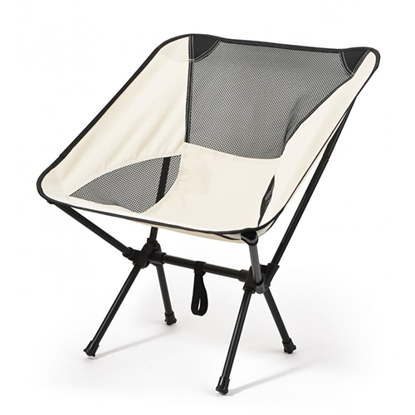
【提案書】
リラックスチェア
特徴
女性でも簡単に組み立てられる上、専用ケース付きで持ち運びも楽々できるリラックスチェアです。アウトドアイベントやキャンペーンの特典用等のおすすめです。是非ご活用ください。
納期
納期スペース
仕様
素 材：本体/ポリエステル(塩化ビニル樹脂コーティング)・鋼・ポリプロピレン・ゴム
専用ケース/ポリエステル(塩化ビニル樹脂コーティング)・鋼・ナイロン
サイズ：約57×53×65cm(使用時) 約37.5×15×11.5cm
(専用ケースへの収納時)
重 量：1100g
包 装：なし
備 考：耐荷重80kg
お見積
お見積りスペース

